Slide 1
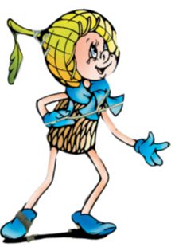
Стенды на экологическую тему в наших группах мы используем как для проведения ООД, творческих конкурсов, субботников… Данные стенды помогают в работе как с детьми, так и с родителями. Они являются уникальной возможностью для детей познавать , изучать и учиться оберегать природу, а для родителей способом ознакомления с результатами работы проводимой по экологическому воспитанию. Изображенные на стенде «Эколята - дошколята» помогает знакомить детей с окружающей их природой и применять их в инсценировках, обыгрывать в различных природоохранных ситуациях. Знакомить родителей с эко новостями. Все это позволяет делать образовательный процесс более интересным, а предлагаемый материал более легко усваиваемым.

